Slide 2
День Знаний – старт больших дерзаний
Старт важных дел, призыв к мечте.
Мы все уверены: он станет
Ступенькой к новой высоте.

Slide 3
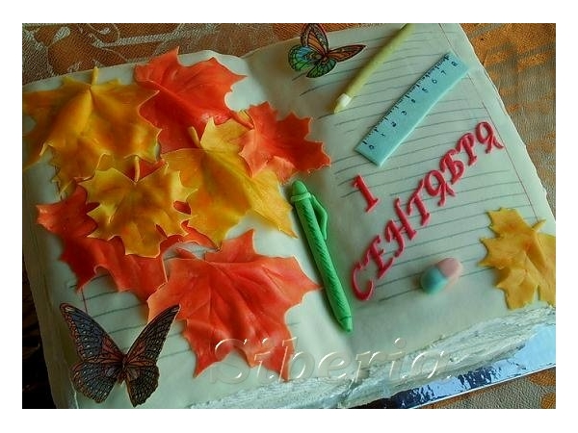

Slide 13
Пусть сейчас прозвенит самый первый звонок,
И начнется у нас долгожданный урок.
Вы эти мгновенья в сердцах сохраните
И радость от них сквозь года пронесите!

Slide 14
Спасибо за внимание.
До новых встреч!
До свиданья!

